Slide 1
শুভেচ্ছা
জয় প্রকাশ দে
সহকারি অধ্যাপক
প্রাণিবিদ্যা বিভাগ
চট্টগ্রাম কলেজ, চট্টগ্রাম
আইডি নং - ১
DIGITAL CONTENTS DEVELOPMENT COURSE
ব্যাচ নং- ৩২
ভেন্যু - টিটিসি,চট্টগ্রাম

Slide 2
প্রাণিবিদ্যা
দ্বাদশ শ্রেণি
সময় - ৪৫ মিনিট

Slide 3
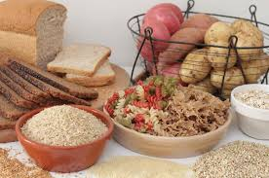
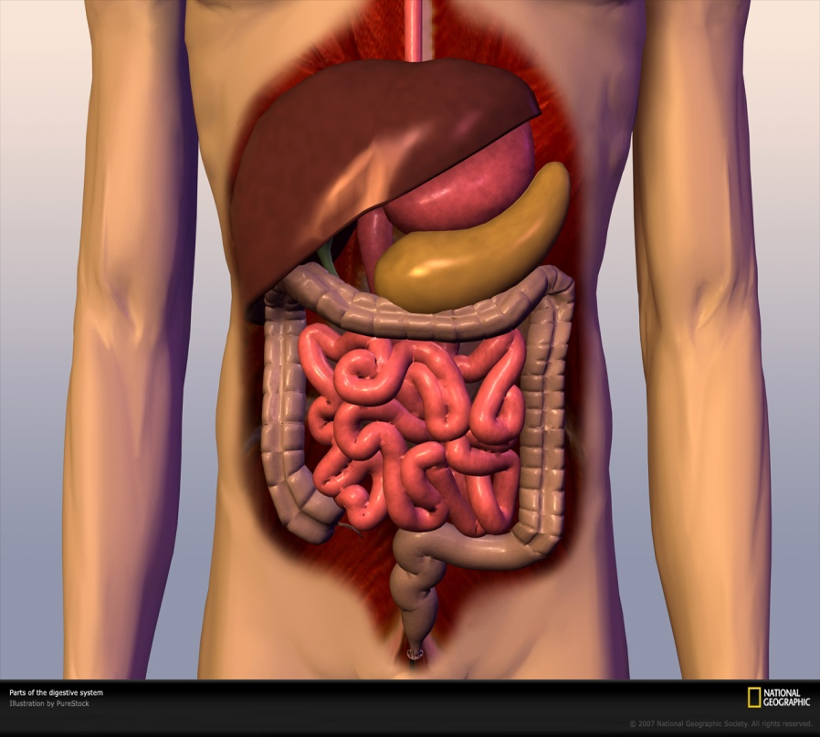
রুটি
ছবি গুলো দেখি
আলু
চাল
শর্করা জাতীয় খাদ্য
মানবদেহের পরিপাকতন্ত্র

Slide 4
শর্করা পরিপাক
অধ্যায় – ৮.২ ( মানব দেহ – পৌষ্টিকতন্ত্র)
পৃষ্ঠা নং - ১৮৬-১৮৮
উচ্চ মাধ্যমিক প্রাণিবিদ্যা
গাজী আজমল ≥ গাজী আসমত

Slide 5
শিখনফল
এই পাঠ শেষে শিক্ষার্থীরা
১। শর্করা পরিপাক এর সংজ্ঞা দিতে পারবে
২। পরিপাকতন্ত্রের কোন কোন অংশে পরিপাক হয় তা বলতে পারবে
৩। শর্করা পরিপাকে কোন কোন এনজাইম ব্যবহার হয় তা বলতে পারবে
৪। পরিপাকের পর বিভিন্ন শর্করার চূড়ান্ত রুপ বলতে পারবে

Slide 6
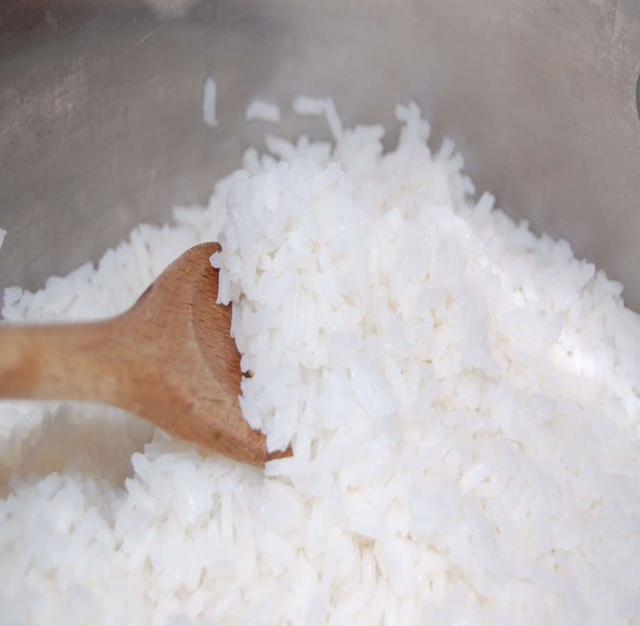
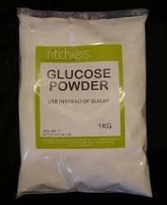
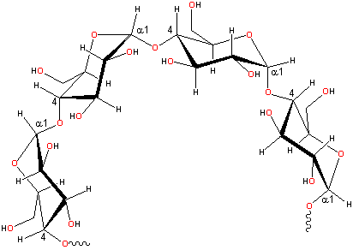
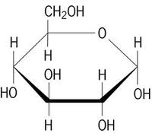
শর্করার জটিল রূপ
পরিপাক
শর্করার সরল রূপ
এনজাইম

Slide 7
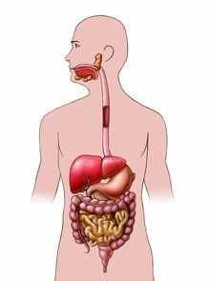
শর্করা পরিপাকের স্থান সমূহ
মুখবিবর
পাকস্থলী
ক্ষুদ্রান্ত্র
ডিওডেনাম
ইলিয়াম

Slide 8
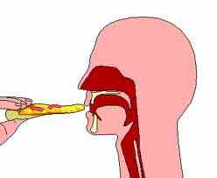
মুখবিবরে পরিপাক
চর্বন
চর্বিত খাদ্যের সাথে লালারসের মিশ্রন
লালারসের টায়ালিন ও মল্টোজ এনজাইমদ্বয়ের ক্রিয়া

Slide 9
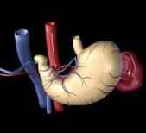
পাকস্থলীতে পরিপাক
পাচক রস নিঃসরণ
পাচক রসের HCl কর্তৃক খাদ্যের সাথে আগত জীবানু ধ্বংস
পাচক রসে শর্করা পরিপাককারী এনজাইম নেই তাই এখানে পরিপাক হয় না।

Slide 10
ক্ষুদ্রান্ত্রে পরিপাক
পিত্তথলি কর্তৃক নিঃসৃত পিত্তরস ক্ষুদ্রান্ত্রের পরিবেশ ক্ষারীয় করে। (pH 7.1)
অগ্ন্যাশয় রসের অ্যামাইলেজ এনজাইমের ক্রিয়া
আন্ত্রিকরসের এনজাইমের ক্রিয়া

Slide 11
খাদ্য বস্তুর শোষণ
গ্লুকোজ সক্রিয় পরিবহনের মাধ্যমে অন্ত্রের এপিথেলিয়াম এবং অতঃপর রক্তের কৈশিক জালকে প্রবেশ করে।

Slide 12
শর্করা পরিপাকের সার্বিক প্রক্রিয়াটি এবার ভিডিওতে দেখা যাক

Slide 13
দলীয় কাজ
যদি একজন মানুষ আলুভাজা দিয়ে রুটি খায় তবে তার পরিপাকতন্ত্রের বিভিন্ন অংশে উল্লেখিত খাদ্যবস্তু গুলোর পরিবর্তিত অবস্থা কি হবে ?

Slide 14
উত্তর বলি
১। পরিপাক কাকে বলে?
২। পরিপাকতন্ত্রের কোন কোন অংশে শর্করা জাতীয় খাদ্যের পরিপাক হয়?

Slide 15
বাড়ির কাজ
১। শর্করা পরিপাকে অংশগ্রহণকারী এনজাইম সমূহের নাম লিখ।
২। ক্ষুদ্রান্ত্রে শর্করা পরিপাক বর্ণনা কর।

Slide 16
ধন্যবাদ

